Slide 1








Foodretail: Запуск большого
гипермаркета Глобус в online
Foodretail: Запуск большого гипермаркета Глобус в online

Slide 2


Особенности отрасли
Foodretail
Foodretail: Запуск большого гипермарета Глобус в online
Большой ассортимент одинаковых продуктов разных производителей
Разный тип продуктов: штучные, штучно-весовые, весовые
Очень большая продуктовая корзина
Работа с наличием. Продукты отгружаются из торгового зала
Замены товаров. Не всегда есть все на полке
Сложная доставка товаров. Есть как «сухие» товары, так и «заморозка»

Slide 3

Что было на старте
Был только корпоративный сайт globus.ru
За полгода до старта интернет-магазина начали обкатывать процесс
самовывоза товаров собственного zakaz.globus.ru
Был опыт зарубежных коллег Globus Drive (Чехия)
Огромный энтузиазм сделать лучший продукт на рынке
Foodretail: Запуск большого гипермарета Глобус в online

Slide 4

Сложности проекта
Подготовка контента (структура каталога, фотографии, характеристики)
Проработка интеграционных потоков. Введение новых систем для работы
бизнес-процессов
Организация комплектации заказов
Реконструкция заказов
Расширение call-center
Foodretail: Запуск большого гипермарета Глобус в online

Slide 5
Решение в платформе
ecommerce
Foodretail: Запуск большого гипермарета Глобус в online
Большое внимание уделяется поиску и фильтру товаров
Оптимизация платформы для работы с большой продуктовой корзиной
Управление доступностью и таймслотами для заказа продуктов
Интеграционное решение для мультиканальной авторизации IDM
Работа с штучно-весовыми и весовыми товарами

Slide 6
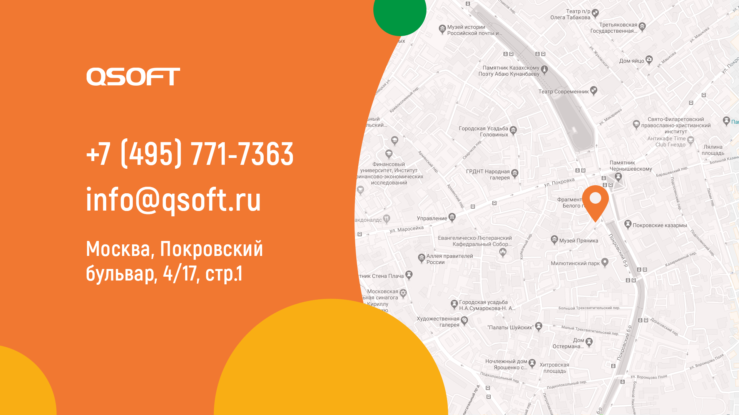
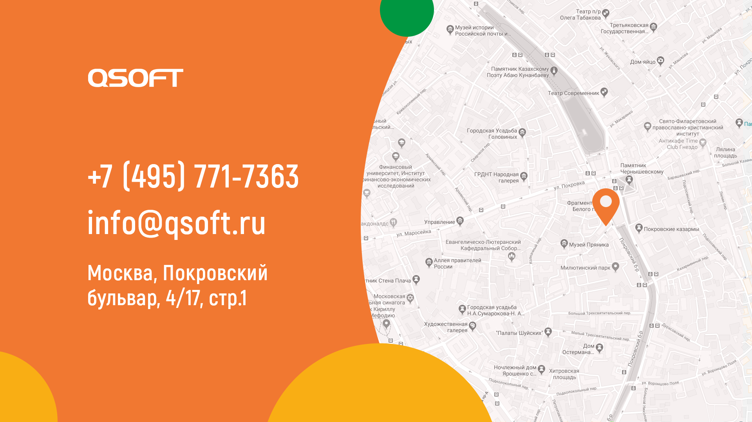
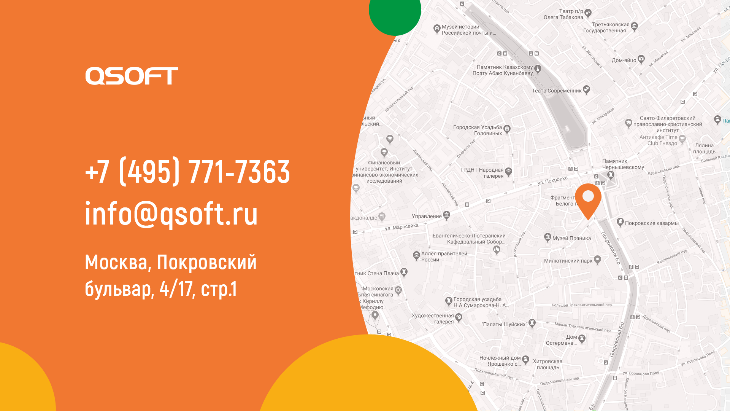
Foodretail: Запуск большого гипермаркета Глобус в online

